Slide 1
IL SOSTEGNO DEL FSE-REACT EU
PER IL PON RICERCA E INNOVAZIONE 2014-2020
28 APRILE 2022
h. 11.00
Dott.ssa Sara Rossi
Autorità di Gestione del PON Ricerca e Innovazione 2014 - 2020
Notes:
BENVENUTO
Benvenuto

Slide 2
IL DM 1062 DEL 10 AGOSTO 2021
PUNTI DI ATTENZIONE PER I BENEFICIARI –
- SABRINA SACCOMANDI -
Notes:
Intervento di Sara Rossi

Slide 3
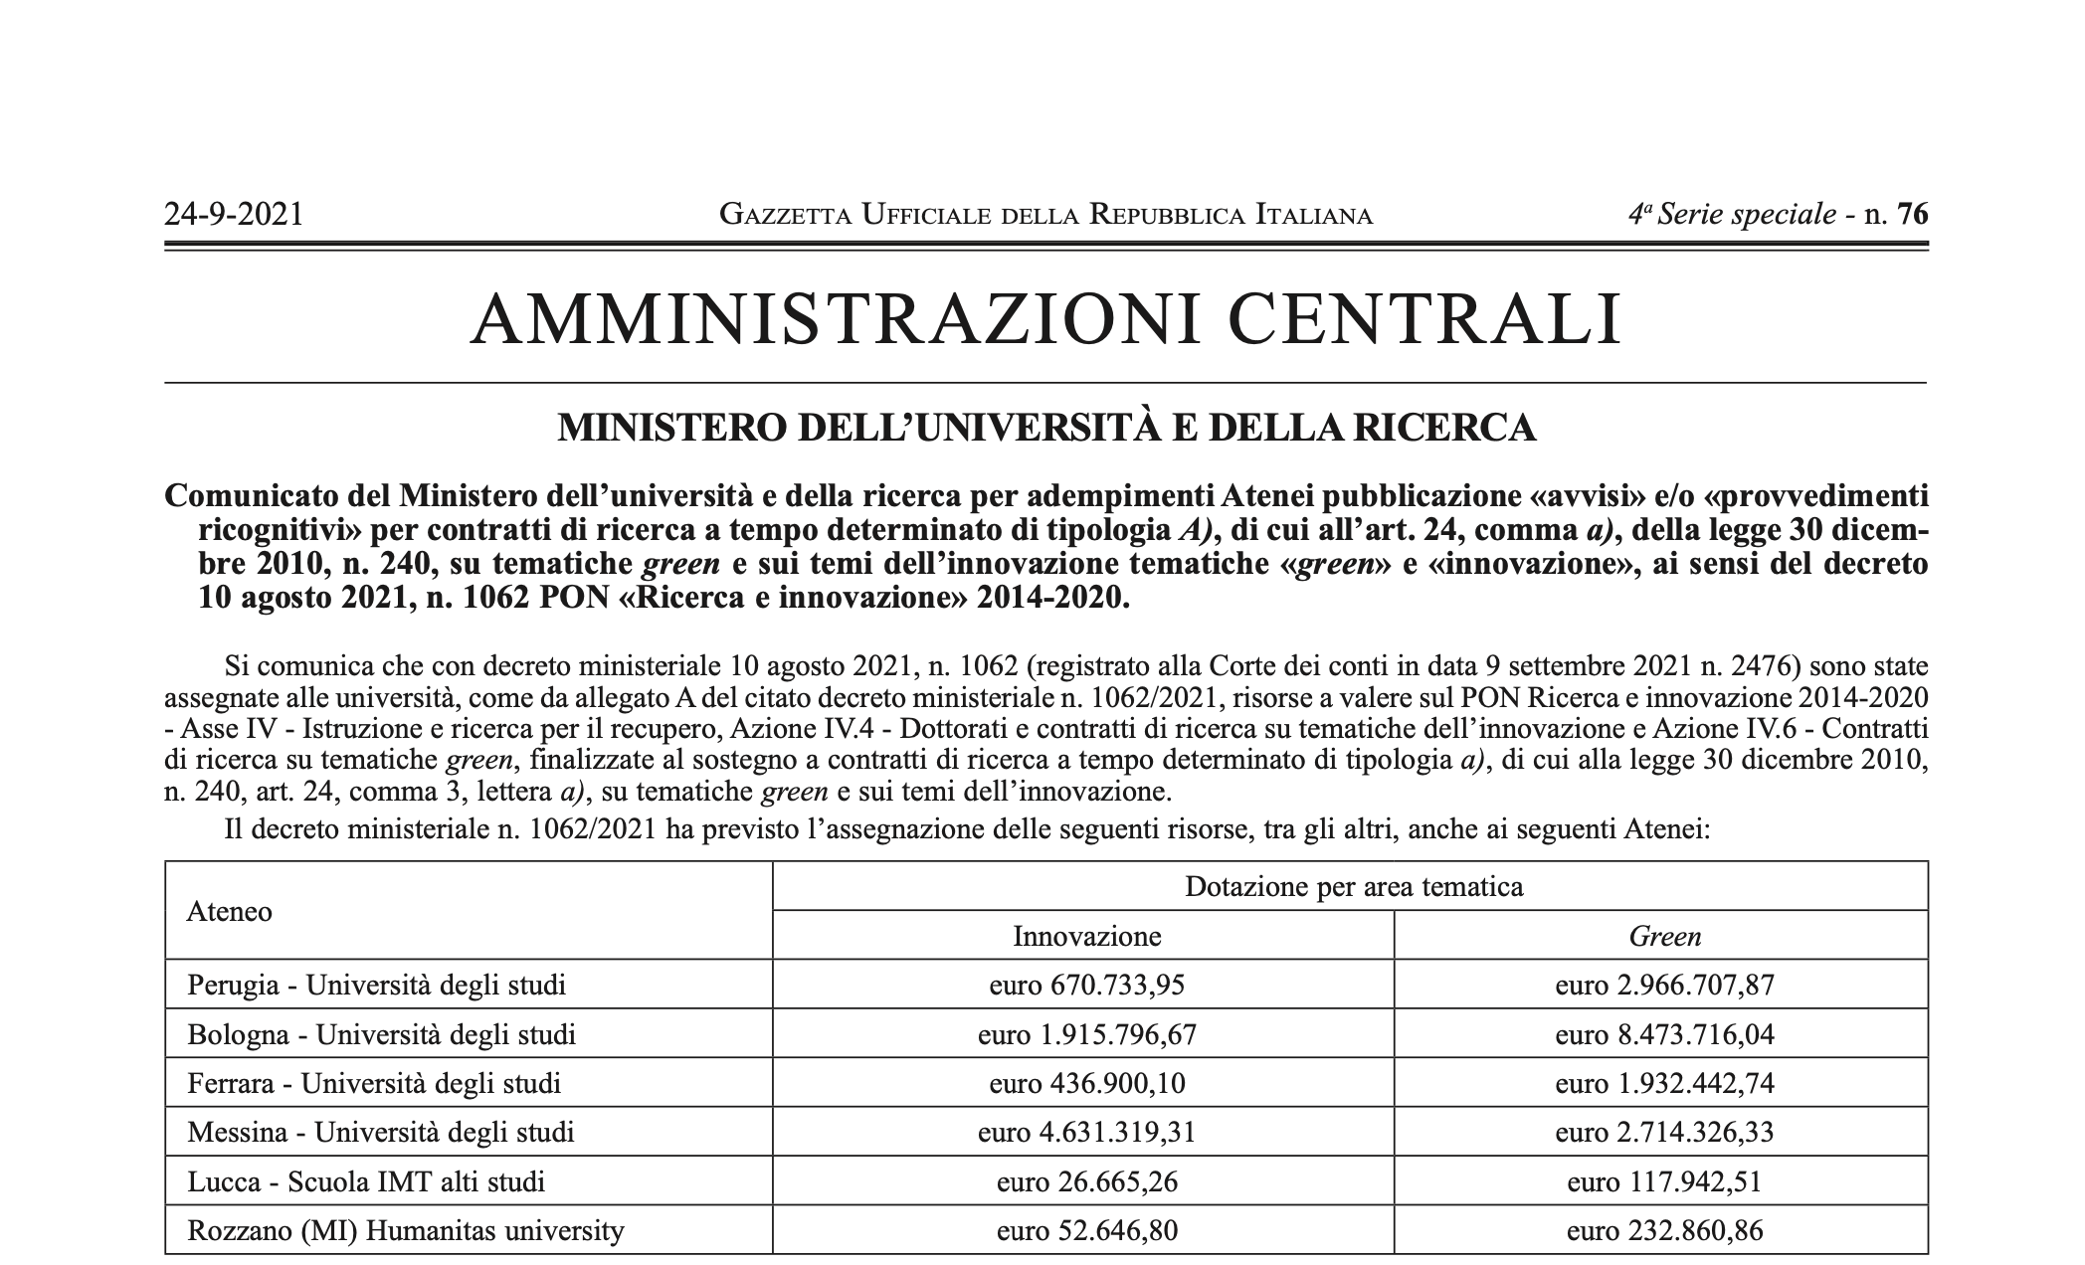
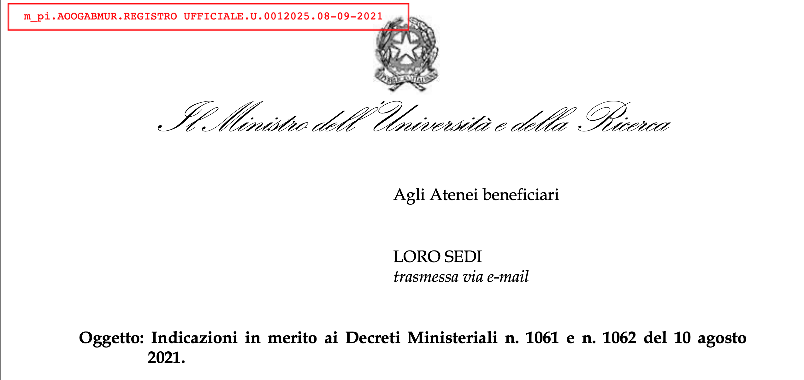
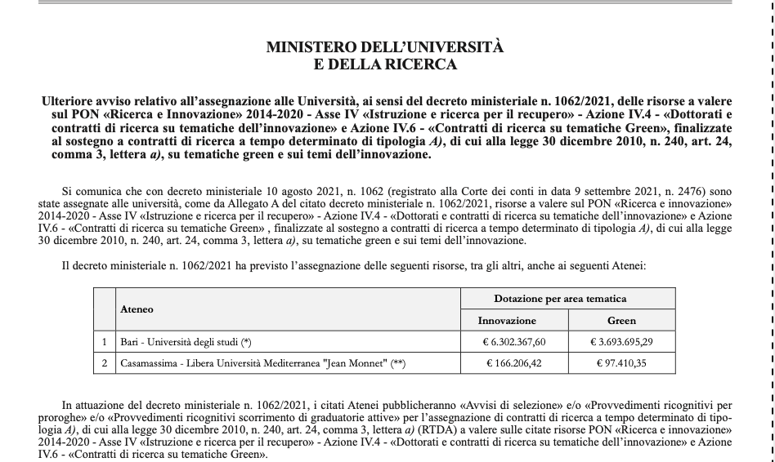
DA DOVE SIAMO PARTITI…
3
1
N° 23 comunicati pubblicati
2
4
Notes:
Intervento di Sara Rossi

Slide 4
RISULTATI …
N° 87 ATENI BENEFICIARI:
- N° 7 ATENEI NON HANNO PRESENTATO CANDIDATURE
- N° 80 ATENEI VALIDATI
N° CONTRATTI RTDA
- N° 1288 CONTRATTI RTDA € 147.161.942,08 GREEN
- N° 793 CONTRATTI RTDA € 89.995.867,22 INNOVAZIONE
N° CONTRATTI RTDA COMPLESSIVI
N° 2081
Notes:
Intervento di Sara Rossi

Slide 5
Chiusura delle candidature e trasmissione al MUR
N. 14 Atenei devono chiudere le candidature
Chiudi e trasmetti/CONVALIDA
Notes:
Intervento di Sara Rossi

Slide 6
SCADENZE …
30 NOVEMBRE 2021: CARICAMENTO IN PIATTAFORMA DEI DOCUMENTI
1° FEBBRAIO 2022: DATA ULTIMA PER L’AVVIO DEI CONTRATTI RTDA
GENNAIO 2025: TERMINE DEI CONTRATTI RTDA (CHIUSURA DEL PROGRAMMA PON )
1° MAGGIO 2022: 1° SCADENZA DI RENDICONTAZIONE
- Anno 2022
I rendicontazione: 30/04/2022
II rendicontazione: 31/07/2022
III rendicontazione: 31/10/2022
Notes:
Intervento di Sara Rossi

Slide 7
IL DM 1062 DEL 10 AGOSTO 2021
PUNTI DI ATTENZIONE PER I BENEFICIARI –
- MODIFICHE AL DM/1062 -
Notes:
Intervento di Sara Rossi

Slide 8
MODIFICHE AL DM 1062 E RELATIVI ALLEGATI…
DM 359 del 21 aprile 2022
modifica dell’art. 4, commi 2 e 3, e dell’art. 5, comma 2, del D.M. n. 1062/2021;
modifica dell’art. 2, comma 4, dell’art 3, comma 8 dell’art. 5, comma 1 del disciplinare allegato al D.M. n. 1062/2021;
Notes:
Intervento di Sara Rossi

Slide 9
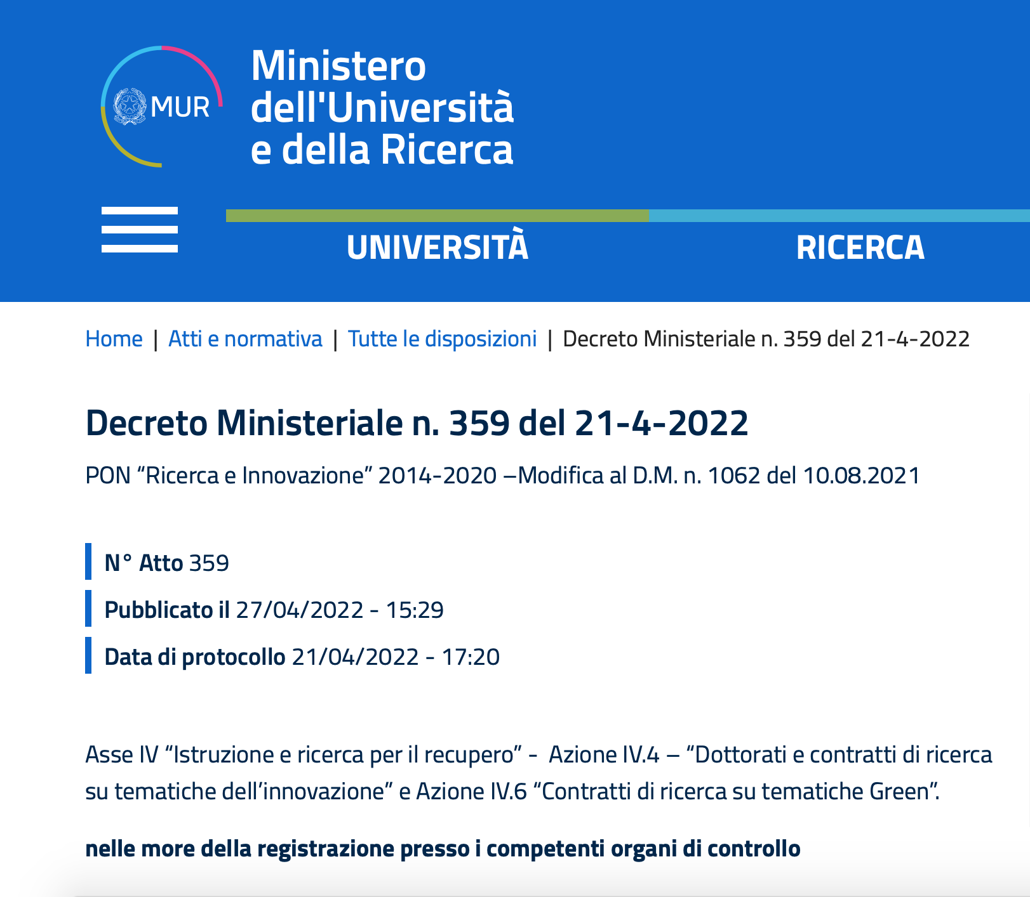
WWW.MUR.GOV.IT
Notes:
Intervento di Sara Rossi

Slide 10
MODIFICHE AL DM 1062…
MODIFICA AL DM 1062/2021
DM 1062/2021 | DM 359/2022
ART. 4 COMMI 2 e 3 (versione originaria) | ART. 4 COMMI 2 e 3 (nuova versione)
2. La rendicontazione delle attività svolte dovrà essere effettuata dal beneficiario con cadenza bimestrale attraverso l’apposita piattaforma on line http://www.ponricerca.gov.it/siri, secondo quanto indicato nel Disciplinare, allegato quale parte integrante e sostanziale al presente Decreto. 3. Ciascun soggetto beneficiario delle risorse è tenuto conseguentemente ad alimentare con cadenza bimestrale il sistema informativo del PON “Ricerca e Innovazione” 2014-2020 con dati di avanzamento procedurale, finanziario e fisico degli interventi, garantendone la correttezza, l’affidabilità e la congruenza al fine di consentire l’ottemperanza alle disposizioni regolamentari di cui in premessa. | 2. La rendicontazione delle attività svolte dovrà essere effettuata dal beneficiario, attraverso l’apposita piattaforma on line http://www.ponricerca.gov.it/siri, secondo quanto indicato nel Disciplinare allegato quale parte integrante e sostanziale al presente Decreto, secondo le seguenti cadenze periodiche e dovrà essere trasmessa al MUR entro i successivi 10 gg: - Anno 2022 I rendicontazione: 30/04/2022 II rendicontazione: 31/07/2022 III rendicontazione: 31/10/2022 - Anno 2023 IV rendicontazione: 30/04/2023 V rendicontazione: 31/07/2023 VI rendicontazione: 31/10/2023 - Anno 2024 VII rendicontazione: 29/02/2024 VIII rendicontazione a chiusura progetto. 3. Ciascun soggetto beneficiario delle risorse è tenuto, conseguentemente, ad alimentare in linea con la tempistica di cui al precedente comma, il sistema informativo del PON “Ricerca e Innovazione” 2014-2020 con dati di avanzamento procedurale, finanziario e fisico degli interventi, garantendone la correttezza, l’affidabilità e la congruenza al fine di consentire l’ottemperanza alle disposizioni regolamentari di cui in premessa
Notes:
Intervento di Sara Rossi

Slide 11
MODIFICHE AL DM 1062…
MODIFICA AL DM 1062/2021
DM 1062/2021 | DM 359/2022
ART. 5 COMMA 2 (versione originaria) | ART. 5 COMMA 2 (nuova versione)
2. I trasferimenti al soggetto beneficiario saranno effettuati, previa positiva conclusione delle verifiche spettanti agli Uffici competenti, secondo i tempi e con le seguenti modalità: un anticipo pari al 10% del totale del finanziamento a seguito della presentazione di quanto previsto dall’art. 3 comma 2 e 3 del citato Disciplinare; ulteriori erogazioni, salvo il predetto anticipo, saranno disposte al 30 aprile, al 30 agosto e al 31 dicembre di ciascuna annualità in relazione alla rendicontazione delle attività svolte, con cadenza bimestrale; - l’ultima tranche, a seguito di rendicontazione delle attività svolte al 31 dicembre 2023, con il sostegno delle risorse di cui al presente decreto. Tale rendicontazione dovrà essere presentata entro i successivi 30 giorni | 2. I trasferimenti al soggetto beneficiario saranno effettuati, previa positiva conclusione delle verifiche spettanti agli Uffici competenti, secondo i tempi e con le seguenti modalità: un anticipo pari al 10% del totale del finanziamento a seguito della presentazione di quanto previsto dall’art. 3, commi 2 e 3 del citato Disciplinare; - ulteriori erogazioni, salvo il predetto anticipo, saranno disposte al 30 giugno, al 30 settembre e al 31 dicembre di ciascuna annualità in relazione alla rendicontazione delle attività svolte, con le cadenze previste dall’art. 4 commi 2 e 3 del D.M. n. 1062/2021 e s.m.i. l’ultima tranche, relativa alle attività svolte nel bimestre novembre – dicembre 2023, verrà erogata a seguito della rendicontazione delle attività da effettuarsi il 29 febbraio 2024 e del perfezionamento dei relativi controlli di competenza del MUR.
Notes:
Intervento di Sara Rossi

Slide 12
RENDICONTAZIONE E CIRCUITO FINAZIARIO
ANTICIPO PARI AL 10%,
30.04.2022
1° rendicontazione
31.10.2022
3° rendicontazione
30.06.2022
1° pagamento
3° pagamento
31.12.2022
31.07.2022
2° rendicontazione
4° rendicontazione
30.04.2023
30.09.2022
2° pagamento
30.06.2023
4° pagamento
Notes:
Intervento di Sara Rossi

Slide 13
MODIFICHE AL DISCIPLINARE DM 1062…
MODIFICA AL DISCIPLINARE DM 1062/2021
DISCIPLINARE ALLEGATO AL DM 1062/2021 | DISCIPLINARE ALLEGATO AL DM 359/2022
ART. 3 COMMA 8 (versione originaria) | ART. 3 COMMA 8 (nuova versione)
La rendicontazione delle attività svolte dovrà essere effettuata dal beneficiario con cadenza bimestrale. Nello specifico, attraverso l’apposita piattaforma on line (http://www.ponricerca.gov.it/siri) e utilizzando la modulistica ivi presente, ciascun ricercatore dovrà produrre un report recante l’indicazione dell’impegno temporale (articolato in mesi in impresa, in sede, all’estero, se previsto) e una sintesi delle principali attività svolte. Sarà cura del Responsabile Scientifico del progetto, attraverso la medesima piattaforma, verificare e validare quanto indicato dal ricercatore. La rendicontazione così validata costituirà la base per il calcolo, da parte del MUR, delle spese ammissibili (mediante applicazione del costo standard) per il bimestre di riferimento. | 8. La rendicontazione delle attività svolte dovrà essere effettuata dal beneficiario con le cadenze previste dall’art. 4 commi 2 e 3 del D.M. n. 1062/2021 e s.m.i. Nello specifico, attraverso l’apposita piattaforma on line (http://www.ponricerca.gov.it/siri) e utilizzando la modulistica ivi presente, ciascun ricercatore dovrà produrre un report recante l’indicazione dell’impegno temporale (articolato in mesi in impresa, in sede, all’estero, se previsto) e una sintesi delle principali attività svolte. Sarà cura del Responsabile Scientifico del progetto, attraverso la medesima piattaforma, verificare e validare quanto indicato dal ricercatore e degli Uffici Ricerca o degli Uffici competenti indicati dalle Università curarne la trasmissione al MUR. La rendicontazione così validata costituirà la base per il calcolo, da parte del MUR, delle spese ammissibili (mediante applicazione del costo standard) per il periodo di riferimento.
Notes:
Intervento di Sara Rossi

Slide 14
MODIFICHE AL DISCIPLINARE DM 1062…
MODIFICA AL DISCIPLINARE DM 1062/2021
DISCIPLINARE ALLEGATO AL DM 1062/2021 | DISCIPLINARE ALLEGATO AL DM 359/2022
ART. 5 COMMA 1 (versione originaria) | ART. 5 COMMA 1 (nuova versione)
I pagamenti al soggetto beneficiario saranno effettuati dal Ministero, previa positiva conclusione delle verifiche spettanti agli Uffici competenti, secondo i tempi e con le seguenti modalità: - un anticipo pari al 10% del totale del finanziamento a seguito della presentazione di quanto previsto dall’art. 3 comma 2 e 3; - ulteriori erogazioni, salvo il predetto anticipo, saranno disposte al 30 aprile, al 30 agosto e al 31 dicembre di ciascuna annualità in relazione alla rendicontazione delle attività svolte, con cadenza bimestrale; - l’ultima tranche, a seguito di rendicontazione delle attività svolte al 31 dicembre 2023, con il sostegno delle risorse di cui al presente decreto. Tale rendicontazione dovrà essere presentata entro i successivi 30 giorni. | I pagamenti al soggetto beneficiario saranno effettuati dal Ministero, previa positiva conclusione delle verifiche spettanti agli Uffici competenti, secondo i tempi e con le seguenti modalità: un anticipo pari al 10% del totale del finanziamento a seguito della presentazione di quanto previsto dall’art. 3, commi 2 e 3; - ulteriori erogazioni, salvo il predetto anticipo, saranno disposte al 30 giugno, al 30 settembre e al 31 dicembre di ciascuna annualità in relazione alla rendicontazione delle attività svolte e al perfezionamento dei relativi controlli di competenza del MUR, con le cadenze previste dall’art. 4 commi 2 e 3 del D.M. n. 1062/2021 e s.m.i.; - l’ultima tranche, relativa alle attività svolte nel bimestre novembre – dicembre 2023, verrà erogata a seguito della rendicontazione delle attività da effettuarsi il 29 febbraio 2024 e del perfezionamento dei relativi controlli di competenza del MUR.
Notes:
Intervento di Sara Rossi

Slide 15
MODIFICHE AL DISCIPLINARE DM 1062…
MODIFICA AL DISCIPLINARE DM 1062/2021
DISCIPLINARE ALLEGATO AL DM 1062/2021 | DISCIPLINARE ALLEGATO AL DM 359/2022
ART. 2 COMMA 4 (versione originaria) | ART. 2 COMMA 4 (nuova versione)
4. In conformità con l’art. 67, paragrafo 1, lettera b), Regolamento (UE) n. 1303/2013 e al D.D. prot. 861 del 9 aprile 2021 di aggiornamento dei costi standard per i contratti di ricercatoti di tipo A, ai sensi del Regolamento (UE) n. 2170/2019, le operazioni di cui al DM sono gestite attraverso l’applicazione dell’Unità di Costo Standard (UCS), come di seguito riportato: - ricercatore “italiano” selezionato per il periodo sede/università e per il periodo impresa Italia: UCS € 5.087,80 mensile; - ricercatore “straniero” selezionato per il periodo sede/università e per il periodo impresa Italia: UCS € 5.723,80 mensile; - ricercatore “italiano e/ straniero” selezionato per eventuale periodo estero (facoltativo): (università estera, centro di ricerca estero, impresa estera): UCS € 5.273,78 mensile. | 4. In conformità con l’art. 67, paragrafo 1, lettera b), Regolamento (UE) n. 1303/2013 e al D.D. prot. 861 del 9 aprile 2021 di aggiornamento dei costi standard per i contratti di ricercatoti di tipo A, ai sensi del Regolamento (UE) n. 2170/2019, le operazioni di cui al DM sono gestite attraverso l’applicazione dell’Unità di Costo Standard (UCS), come di seguito riportato: - ricercatore “italiano” selezionato per il periodo sede/università e per il periodo impresa Italia: UCS € 5.087,80 mensile; - ricercatore “straniero” selezionato per il periodo sede/università e per il periodo impresa Italia: UCS € 5.723,78 mensile; - ricercatore “italiano e/o straniero” selezionato per eventuale periodo estero (facoltativo): (università estera, centro di ricerca estero, impresa estera): UCS € 5.723,78 mensile.
Notes:
Intervento di Sara Rossi

Slide 16
MODIFICHE AL DISCIPLINARE DM 1062…
MODIFICA AL DISCIPLINARE DM 1062/2021
DISCIPLINARE ALLEGATO AL DM 1062/2021 | DISCIPLINARE ALLEGATO AL DM 359/2022
ART. 3 COMMA 8 (versione originaria) | ART. 3 COMMA 8 (nuova versione)
8. La rendicontazione delle attività svolte dovrà essere effettuata dal beneficiario con cadenza bimestrale. Nello specifico, attraverso l’apposita piattaforma on line (http://www.ponricerca.gov.it/siri) e utilizzando la modulistica ivi presente, ciascun ricercatore dovrà produrre un report recante l’indicazione dell’impegno temporale (articolato in mesi in impresa, in sede, all’estero, se previsto) e una sintesi delle principali attività svolte. Sarà cura del Responsabile Scientifico del progetto, attraverso la medesima piattaforma, verificare e validare quanto indicato dal ricercatore. La rendicontazione così validata costituirà la base per il calcolo, da parte del MUR, delle spese ammissibili (mediante applicazione del costo standard) per il bimestre di riferimento. | 8. La rendicontazione delle attività svolte dovrà essere effettuata dal beneficiario con le cadenze previste dall’art. 4 commi 2 e 3 del D.M. n. 1062/2021 e s.m.i. Nello specifico, attraverso l’apposita piattaforma on line (http://www.ponricerca.gov.it/siri) e utilizzando la modulistica ivi presente, ciascun ricercatore dovrà produrre un report recante l’indicazione dell’impegno temporale (articolato in mesi in impresa, in sede, all’estero, se previsto) e una sintesi delle principali attività svolte. Sarà cura del Responsabile Scientifico del progetto, attraverso la medesima piattaforma, verificare e validare quanto indicato dal ricercatore e degli Uffici Ricerca o degli Uffici competenti indicati dalle Università curarne la trasmissione al MUR. La rendicontazione così validata costituirà la base per il calcolo, da parte del MUR, delle spese ammissibili (mediante applicazione del costo standard) per il periodo di riferimento.
Notes:
Intervento di Sara Rossi

Slide 17
IL DM 1062 DEL 10 AGOSTO 2021
PUNTI DI ATTENZIONE PER I BENEFICIARI –
Notes:
Intervento di Sara Rossi

Slide 18
IL DM 1062 DEL 10 AGOSTO 2021
- PUNTI DI ATTENZIONE PER I BENEFICIARI -
E’ possibile modificare impresa o l’ente (impresa/università /centro di ricerca) per il periodo estero?
Nota pec motivata del responsabile scientifico o verbale del Consiglio di dipartimento indirizzata all’indirizzo PEC della Direzione generale della ricerca:
dgricerca@pec.mur.gov.it

Slide 19
IL DM 1062 DEL 10 AGOSTO 2021
- PUNTI DI ATTENZIONE PER I BENEFICIARI -
E’ possibile inserire periodo estero laddove non è stato previsto?
Nota pec motivata del responsabile scientifico o verbale del collegio del dipartimento indirizzata all’indirizzo PEC della Direzione generale della ricerca:
dgricerca@pec.mur.gov.it
MUR, previa analitica istruttoria della motivazione, autorizzerà ma il periodo estero verrà computato con UCS Italia e il ricercatore potrà rendicontare il periodo estero.
non cambia il finanziamento assegnato!!

Slide 20
IL DM 1062 DEL 10 AGOSTO 2021
- PUNTI DI ATTENZIONE PER I BENEFICIARI -
E’ possibile chiedere che non sarà svolto il periodo estero pur essendo stato previsto?
Nota pec motivata del responsabile scientifico o verbale del collegio del dipartimento indirizzata all’indirizzo PEC della Direzione generale della ricerca:
dgricerca@pec.mur.gov.it
MUR, previa analitica istruttoria della motivazione, autorizzerà ma il periodo verrà computato con UCS Italia e il ricercatore potrà rendicontare il periodo estero.
Non potrà essere aumentato il correlato finanziamento

Slide 21
IL DM 1062 DEL 10 AGOSTO 2021
- PUNTI DI ATTENZIONE PER I BENEFICIARI -
Periodo estero continuativo o frazionato in ratei di periodi ? SI
Periodo estero da svolgere entro il 31 dicembre 2023 o è possibile anche svolgerlo nell’ultimo anno non cofinanziato dal PON ? SI (ANCHE SE LA FAQ..)
Periodo estero o periodo impresa presso un’unica struttura o anche su più strutture? TENDENZIALEMNTE NO, MA …
Nota pec motivata del responsabile scientifico o verbale del collegio del dipartimento indirizzata all’indirizzo PEC della Direzione generale della ricerca:
dgricerca@pec.mur.gov.it

Slide 22
IL DM 1062 DEL 10 AGOSTO 2021
- PUNTI DI ATTENZIONE PER I BENEFICIARI -
E’ possibile autorizzare ulteriori incarichi al ricercatore?
Regolamento di Ateneo (ai ricercatori è consentito lo svolgimento di ulteriori incarichi didattici, secondo quanto previsto dal Regolamento di Ateneo, mediante affidamento a titolo oneroso).
Regolamento di Ateneo (la disciplina del regime delle incompatibilità e del procedimento di rilascio delle autorizzazioni per l’assunzione di incarichi extraistituzionali);
Nota pec motivata del responsabile scientifico o verbale del collegio del dipartimento indirizzata all’indirizzo PEC della Direzione generale della ricerca:
dgricerca@pec.mur.gov.it

Slide 23
IL DM 1062 DEL 10 AGOSTO 2021
- PUNTI DI ATTENZIONE PER I BENEFICIARI -
E’ possibile svolgere il periodo sede/impresa/estero in smart working?
Nota pec motivata del responsabile scientifico o verbale del collegio del dipartimento indirizzata all’indirizzo PEC della Direzione generale della ricerca:
dgricerca@pec.mur.gov.it
MUR, previa analitica istruttoria della motivazione, autorizzerà
ma se si tratta di periodo estero verrà computato con UCS Italia
e il ricercatore potrà rendicontare il periodo estero in sw.
In tale ultimo caso sarà attualizzato l’importo assegnato, con correlata diminuzione del correlato finanziamento

Slide 24
IL DM 1062 DEL 10 AGOSTO 2021
- PUNTI DI ATTENZIONE PER I BENEFICIARI -
E’ possibile la partecipazione Ricercatori RTDa a: bandi europei, bandi nazionali, bandi regionali, concorsi, corsi, ecc.?
Non è possibile rendicontare le attività degli RTDA dm 1062/2021 su altri progetti (es. PRIN, Horizon Europe!!)
Ai fini della partecipazione Nota pec motivata dal responsabile scientifico o con verbale del collegio del dipartimento indirizzata all’indirizzo PEC della Direzione generale della ricerca:
dgricerca@pec.mur.gov.it
MUR, previa analitica istruttoria della richiesta, autorizzerà/non autorizzerà a seconda esiti istruttoria.
Notes:
attività di ricerca, di didattica, di didattica integrativa e di servizio agli studenti.
L'impegno annuo complessivo per lo svolgimento delle attività di didattica, di didattica integrativa e di servizio agli studenti è pari a 350 ore per il regime di tempo pieno e a 200 ore per il regime di tempo definito
Attività di insegnamento con riferimento al n° di moduli/corsi per anno di cui si è assunti la responsabilità. Media valutazione degli studenti Numero tesi di laurea, magistrali e di dottorato Attività seminariale e di tutoraggio
Risultati ottenuti dal ricercatore nell’ambito del progetto allegato al contratto individuale Produzione scientifica** Organizzazione, direzione e coordinamento di gruppi di ricerca nazionali e internazionali, ovvero partecipazione agli stessi Partecipazione in qualità di relatore a congressi e convegni nazionali e internazionali Attribuzione di incarichi di insegnamento o di ricerca ufficiale presso atenei e istituti di ricerca, esteri e internazionali, di alta qualificazione Conseguimento di premi e riconoscimenti nazionali e internazionali per attività di ricerca Partecipazione a comitati editoriali di riviste, collane editoriali, enciclopedie e trattati di riconosciuto prestigio Conseguimento in capo alla struttura di appartenenza della titolarità di brevetti e costituzione di spin off partecipati e non Attività di fund raising
Cariche ed incarichi attribuiti dai dipartimenti e dall'Ateneo, partecipazione a commissioni e comitati

Slide 25
IL DM 1062 DEL 10 AGOSTO 2021
- PUNTI DI ATTENZIONE PER I BENEFICIARI -
Come deve essere destinata la differenza tra l’Unità di Costo Standard (UCS), erogato dal MUR,
ricercatore “italiano” selezionato per il periodo sede/università e per il periodo impresa Italia: UCS € 5.087,80 mensile; (UCS in sede = lordo mensile + 20% spese generali)
- ricercatore “straniero” selezionato per il periodo sede/università e per il periodo impresa Italia: UCS € 5.723,78 mensile; (UCS estero= lordo mensile + 35% spese generali)
- ricercatore “italiano e/o straniero” selezionato per eventuale periodo estero (facoltativo): (università estera, centro di ricerca estero, impresa estera): UCS € 5.723,78 mensile. (UCS estero= lordo mensile + 35% spese generali)
e il «pagato» Ateneo € 4.199,76 ( e non € 4.239,83 ex D.D. 861/2021!!!) ?
Politica di Ateneo

Slide 26
IL DM 1062 DEL 10 AGOSTO 2021
- PUNTI DI ATTENZIONE PER I BENEFICIARI -
E’ possibile modificare il rapporto contrattuale
del ricercatore?
tempo definito / tempo pieno (con altro finanziamento)
tempo pieno / tempo definito
Nota pec motivata del responsabile scientifico o verbale
del collegio del dipartimento o delibera dell’organo accademico competente indirizzata all’indirizzo PEC
della Direzione generale della ricerca:
dgricerca@pec.mur.gov.it

Slide 27
IL DM 1062 DEL 10 AGOSTO 2021
- PUNTI DI ATTENZIONE PER I BENEFICIARI -
Malattia, maternità e altre cause di sospensione
…. grave malattia e malattia ordinaria!!
…. viene posticipato il termine di conclusione del contratto oltre 1° febbraio 2025!!!!
…. ammesse sospensioni solo per i casi previsti dalla legge!!!

Slide 28
IL DM 1062 DEL 10 AGOSTO 2021
- PUNTI DI ATTENZIONE PER I BENEFICIARI -
E’ possibile sostituire il ricercatore dimissionario con un
altro RTDA (nuovo avviso) ai sensi dell’art. 3, comma 7 del Disciplinare?
Art.3, comma 7 del Disciplinare
È fatto, altresì, obbligo al soggetto beneficiario di comunicare tempestivamente al MUR ogni interruzione dei rapporti contrattuali
dei ricercatori (per dimissioni o licenziamento).
In tale ipotesi, i costi standard derivanti dal contratto di ricerca saranno comunque riconosciuti da parte del MUR,
ma solo limitatamente ai mesi rendicontati e sempre sino alla data ultima del 31 dicembre 2023.
Nel caso di interruzione anticipata del contratto, è fatta salva la possibilità, per il soggetto beneficiario di chiedere al MUR
l’autorizzazione alla stipula di un nuovo contratto RTD-A, in subentro al ricercatore cessato, per il rateo temporale della durata residua
del progetto.
In ogni caso i costi standard saranno riconosciuti, da parte del MUR, nel limite massimo dalla data di avvio del contratto sino
al 31 dicembre 2023, restando a carico del soggetto beneficiario il rateo temporale successivo a tale data.
31 dicembre 2023
1° febbraio 2022 1° febbraio 2023 1° febbraio 2024 1° febbraio 2025
1° anno 2° anno 3° anno
GENNAIO 2025: TERMINE DEI CONTRATTI RTDA
(CHIUSURA DEL PROGRAMMA PON )…NON E’ POSSIBILE!!

Slide 29
IL DM 1062 DEL 10 AGOSTO 2021
- PUNTI DI ATTENZIONE PER I BENEFICIARI -
E’ possibile sostituire il ricercatore dimissionario con un altro RTDA (nuovo avviso) ai sensi dell’art. 3, comma 7 del Disciplinare?
Art.3, comma 7 del Disciplinare
È fatto, altresì, obbligo al soggetto beneficiario di comunicare tempestivamente al MUR ogni interruzione dei rapporti contrattuali
dei ricercatori (per dimissioni o licenziamento).
In tale ipotesi, i costi standard derivanti dal contratto di ricerca saranno comunque riconosciuti da parte del MUR,
ma solo limitatamente ai mesi rendicontati e sempre sino alla data ultima del 31 dicembre 2023.
Nel caso di interruzione anticipata del contratto, è fatta salva la possibilità, per il soggetto beneficiario di chiedere al MUR
l’autorizzazione alla stipula di un nuovo contratto RTD-A, in subentro al ricercatore cessato, per il rateo temporale della durata residua
del progetto.
In ogni caso i costi standard saranno riconosciuti, da parte del MUR, nel limite massimo
dalla data di avvio del contratto sino al 31 dicembre 2023, restando a carico del soggetto beneficiario il rateo temporale successivo a tale data.
31 dicembre 2023
1° febbraio 2022 1° febbraio 2023 1° febbraio 2024 1° febbraio 2025
1° anno 2° anno 3° anno
sarà possibile prevedere proroghe di RTDA la cui scadenza non vada oltre il 1° febbraio 2025

Slide 30
IL DM 1062 DEL 10 AGOSTO 2021
PUNTI DI ATTENZIONE PER I BENEFICIARI –
VINCENZO RIZZITIELLO -
Notes:
Intervento di Sara Rossi

Slide 31
Proroghe: Procedura per il caricamento nel Sistema Informatico
Notes:
Sono Vincenzo Rizzitiello.
Opero in UniCo1.
UniCo1 è l’Unità di Controllo di I° Livello che deve garantire la corretta applicazione della normativa nazionale e comunitaria in tema di controlli e ammissibilità della spesa, attraverso verifiche amministrative on desk e in loco, come previsto dal Regolamento europeo.
Tali verifiche si sostanziano nel controllo degli atti che documentano la correttezza delle procedure adottate dai beneficiari nell’attuazione delle operazioni finanziate.
Nel nostro caso, in questa fase, si tratta di controllare gli atti che documentano le procedure di selezione degli RTDa.
Si consideri che UniCo1 effettua i controlli di I° livello ma che ci sono ulteriori livelli di controllo:
Il NUVEC – Nucleo di Verifica e Controllo che dipende dall’Agenzia di Coesione Territoriale e che effettua i controlli di II° livello,
Altri controlli sono effettuati dalla Commissione e dalla Corte dei Conti Europea.
Per cui l’attività di UniCo1 è rilevante anche ai fini di questi ulteriori controlli.

Slide 32
Proroghe: Procedura per il caricamento nel Sistema Informatico
NORMATIVA DI RIFERIMENTO
- per l’attivazione del Contratto:
Legge n. 240/2010 – art. 24 comma 3, lettera a
(aggiornata al 2021);
- per la Proroga del contratto:
Decreto Ministeriale 24 maggio 2011 n. 242.
Notes:
Le procedure da controllare sono normate.
La normativa nazionale di riferimento, sulla quale si baseranno tutti i controlli, è rappresentata:
- dalla Legge n. 240/2010 – art. 24 comma 3, lettera a (aggiornata al 2021) per l’attivazione del Contratto
- dal Decreto Ministeriale 24 maggio 2011 n. 242 per la Proroga

Slide 33
Proroghe: Procedura per il caricamento nel Sistema Informatico
NORMATIVA DI RIFERIMENTO
- per l’attivazione del Contratto:
la Legge n. 240/2010 – art. 24 comma 3, lettera a dice che:
« i destinatari sono scelti mediante procedure pubbliche di selezione »
e indica i criteri da rispettare (pubblicità, titolo, valutazione,…)
- per la Proroga del contratto:
il Decreto Ministeriale 24 maggio 2011 n. 242 indica le modalità,
i criteri e i parametri, per la valutazione dell'attività didattica e di ricerca
svolta dal titolare del contratto triennale, ai fini della eventuale
proroga del contratto.
Notes:
La Legge n. 240/2010 – art. 24 comma 3, lettera a (aggiornata al 2021) dice che
« i destinatari sono scelti mediante procedure pubbliche di selezione » e indica i criteri da rispettare (pubblicità, titolo, valutazione,…);
Il Decreto Ministeriale 24 maggio 2011 n. 242
indica le modalità, i criteri e i parametri, per la valutazione dell'attività didattica e di ricerca svolta dal titolare del contratto triennale, ai fini della eventuale proroga.
Ai fini del controllo, queste indicazioni si traducono in atti da acquisire, da controllare e da archiviare nel S.I. del Programma.
Prima di vedere quali sono questi atti, PREMETTERE CHE:
in questa prima fase lo stato attuale dei documenti caricati a sistema, seppure non impeccabile, non impedisce alla Gestione (UCO) di procedere con le verifiche utili alla quantificazione del finanziamento e allo sblocco dell’anticipo ai vari beneficiari (cfr. DM 1062).
Di fatto la checklist 1.8, di competenza dell’UCO, non prevede i controlli più approfonditi che UNICO, invece, deve fare obbligatoriamente subito dopo, preliminarmente rispetto ai controlli sulle rendicontazioni e alle successive erogazioni.

Slide 34
Proroghe: Procedura per il caricamento nel Sistema Informatico
Documentazione relativa alla selezione del ricercatore
(cfr. Legge n. 240/2010 – art. 24 comma 3, lettera a - agg.ta al 2021)
Bando della selezione originaria del contratto RTDa
Link relativi alla pubblicizzazione (sito dell’Ateneo, del MUR ed Euraxess)
Gazzetta Ufficiale
Atto di nomina della Commissione di valutazione
Verbali di valutazione con dichiarazione di assenza di cause di conflitti
Decreto di approvazione degli atti di selezione
Contratto RTDa
Eventuali rinunce (solo in caso di scorrimento)
Notes:
Ai fini dei controlli sull’attivazione del contratto RTDa triennale, gli atti che rilevano sono quelli indicati nella slide.
Questi sono gli atti che è stato richiesto di caricare in piattaforma nel caso di Nuovo Bando.
Ebbene questi atti, riferiti alla selezione originaria del contratto, devono essere acquisiti anche per i casi di Proroga in quanto la Proroga stessa non potrebbe essere considerata regolare in assenza di regolarità della procedura della selezione originaria del contratto che, dunque, deve essere documentata (cfr. risalita degli atti).

Slide 35
Proroghe: Procedura per il caricamento nel Sistema Informatico
Documentazione relativa alla proroga
(cfr. Decreto Ministeriale 24 maggio 2011 n. 242)
Proposta di proroga del Dipartimento (non prima di 6 mesi dalla data di termine del contratto)
Atto di nomina della Commissione di valutazione dell’attività svolta nel triennio
Verbale di valutazione (con dichiarazione di assenza di cause di conflitti)
Delibera del CdA che approva la proroga
Ulteriore documentazione richiesta con D.M. 1062/2021
Atto ricognitivo
Attestazione di coerenza con l’area tematica di riferimento (Green/Innovazione)
Contratto di proroga
Dichiarazione del ricercatore
Notes:
Oltre agli atti relativi alla selezione originaria del contratto, per i casi di Proroga, secondo le indicazioni del DM 242, è necessario acquisire gli atti indicati nel primo capoverso…
Atteso che, con il DM 1062, per documentare le proroghe, sono già stati richiesti i documenti indicati nel secondo capoverso.
In un primo passaggio (settembre 2021), considerato che le proroghe non possono essere proposte prima di sei mesi dalla date di termine del contratto, si è ritenuto di richiedere unicamente l’inserimento :
Dell’atto ricognitivo;
Dei mesi di attività utili per la quantificazione del finanziamento.
In questo secondo passaggio, sarà necessario completare il fascicolo digitale di progetto con tutti i restanti documenti, al fine di permettere i controlli.
Nell’occasione sarà necessaria una risistemazione dei documenti già caricati che dovranno essere riposizionati nella piattaforma in relazione alle maschere che Cineca sta predisponendo e delle quali, completata l’implementazione, verrà data comunicazione per l’avvio del caricamento.
IMPORTANTE: Raccomandare di caricare documenti formalmente validi (protocollo, firma, data)

Slide 36
Proroghe: Procedura per il caricamento nel Sistema Informatico
Sistema Informatico SIRI
Documentazione relativa alla Proroga del contratto RTDa
Documento ricognitivo | Caricare documento | Riferiti al contratto di proroga
Attestazione di coerenza con l'area tematica di riferimento | Caricare documento
Dichiarazione del Ricercatore | Caricare documento
Contratto di Proroga | Caricare documento
Data del contratto
Valutazione dell'attività didattica e di ricerca
Proposta di proroga del Dipartimento | Caricare documento
Atto di nomina della Commissione di valutazione dell’attività svolta nel triennio | Caricare documento
Verbale di valutazione con dichiarazione di assenza di cause di conflitti | Caricare documento
Delibera del CdA che approva la proroga
Notes:
… questi sono i documenti da caricare riferiti alla Proroga….

Slide 37
Proroghe: Procedura per il caricamento nel Sistema Informatico
Sistema Informatico SIRI
Dati dell'Avviso di selezione
Bando di selezione | Caricare documento | Bando relativo alla selezione originaria del contratto RTDa
N. del Bando
Data del bando
Notes:
… questi sono i documenti da caricare riferiti alla selezione originaria del contratto…

Slide 38
Proroghe: Procedura per il caricamento nel Sistema Informatico
Sistema Informatico SIRI
Commissione di valutazione
Decreto di nomina | Caricare documento | Atti riferiti alla selezione originaria del contratto RTDa
N. atto di nomina
Data atto di nomina
Dichiarazione di assenza di cause di conflitti | Caricare documento
Verbali di selezione | Caricare documento
Rinunce (solo in caso di scorrimento) | Caricare documento
Approvazione degli atti | Caricare documento
Numero di approvazione degli atti
Data approvazione degli atti
Contratto RTDa originario | Caricare documento
Notes:
… questi sono i documenti da caricare riferiti alla selezione originaria del contratto…

Slide 39
Proroghe: Procedura per il caricamento nel Sistema Informatico
Sistema Informatico SIRI
Pubblicizzazione bando
Link di pubblicazione sito ateneo |  | Riferimenti alla selezione originaria del contratto RTDa
Link di pubblicazione sito MUR
Link di pubblicazione EURAXESS
Numero Gazzetta Ufficiale
Data Gazzetta Ufficiale
Link di pubblicazione esito selezione
Notes:
… questi sono i documenti da caricare riferiti alla selezione originaria del contratto…
FINE PRESENTAZIONE Vincenzo rizzitiello

Slide 40
IL DM 1062 DEL 10 AGOSTO 2021
PUNTI DI ATTENZIONE PER I BENEFICIARI –
- LAURA CARAMANNA -
Notes:
Intervento di Sara Rossi

Slide 41
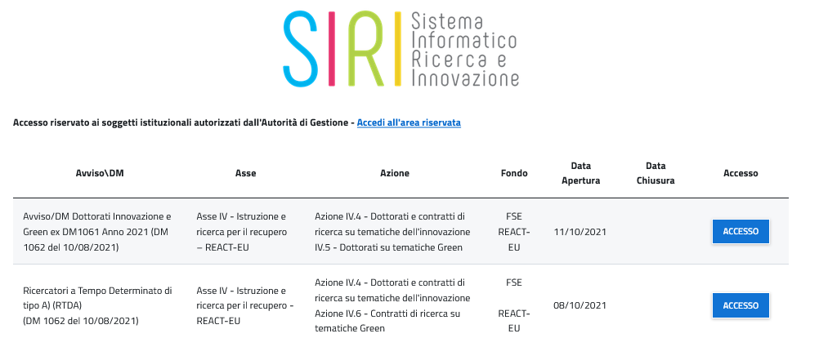
Accesso alla piattaforma Cineca e soggetti coinvolti
http://www.ponricerca.gov.it/siri
Ricercatori
Responsabili Scientifici
Referenti amministrativi

Slide 42
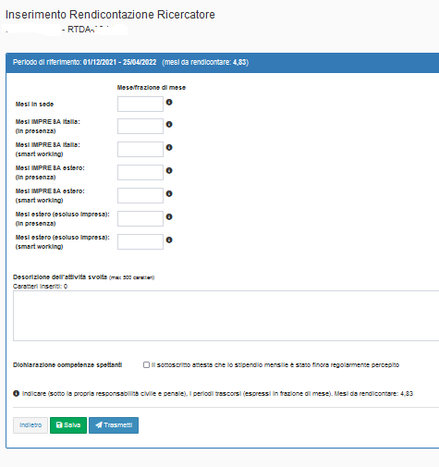
Ricercatori
Compilazione rendicontazione

Slide 43
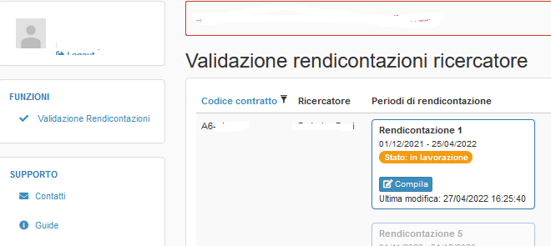
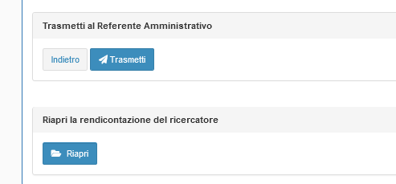
Responsabili scientifici
Validazione rendicontazione

Slide 44
Referenti amministrativi
Trasmissione rendicontazioni

Slide 45
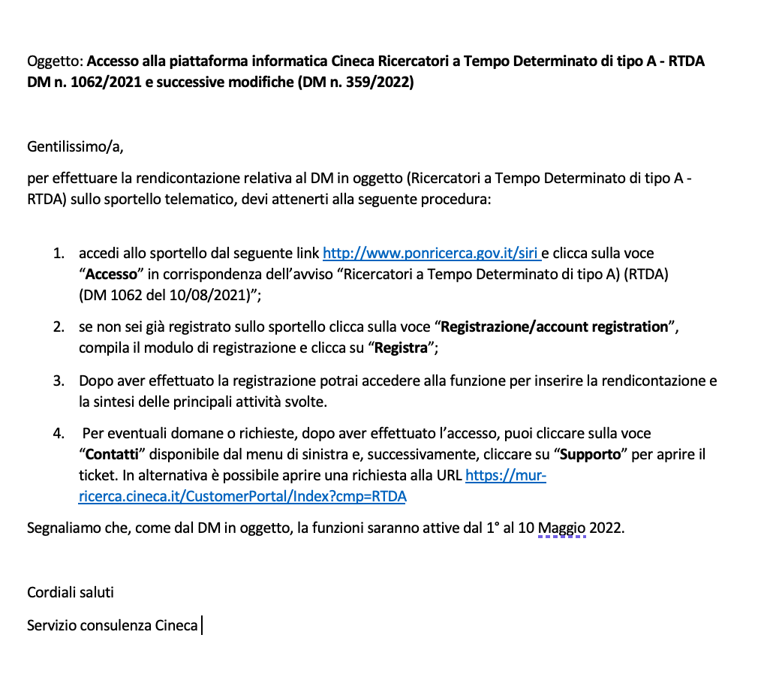
PUNTI DI ATTENZIONE PER I BENEFICIARI
Rendicontazioni – mail ricercatori

Slide 46
PUNTI DI ATTENZIONE PER I BENEFICIARI
Rendicontazioni – 1° PERIODO
- il primo periodo di rendicontazione, contrariamente ai successivi, ha una durata variabile e calcolata direttamente dal sistema a partire dalla data di inizio attività inserita a sistema dal beneficiario in fase di caricamento candidatura;

Slide 47
PUNTI DI ATTENZIONE PER I BENEFICIARI
Rendicontazioni - SOSPENSIONI
se il periodo di rendicontazione è interessato da una sospensione, sia provvisoria (maternità/grave malattia) che definitiva (dimissioni), il sistema propone al ricercatore il periodo di reale attività.
Affinché questo succeda, però, è estremamente importante che l’ateneo comunichi al MUR tempestivamente la sospensione (nota pec);

Slide 48
PUNTI DI ATTENZIONE PER I BENEFICIARI
Rendicontazioni – RICERCATORI DIMISSIONARI
anche i ricercatori dimissionari dovranno rendicontare l’attività svolta prima delle dimissioni.
Questo al fine di veder riconosciuto il, seppur parziale, finanziamento comunitario spettante;
N. 2067 RICERCATORI

Slide 49
PUNTI DI ATTENZIONE PER I BENEFICIARI
Rendicontazioni – REFERENTI SCIENTIFICI
invitare gli atenei che non l’avessero già fatto, a compilare la sezione dedicata ai dati sui referenti scientifici, visto il ruolo che questi ultimi hanno nella fase di rendicontazione;

Slide 50
PUNTI DI ATTENZIONE PER I BENEFICIARI
Rendicontazioni – REFERENTI AMMINISTRATIVI
il referente amministrativo può inviare la rendicontazione al MUR solo quando tutti i responsabili scientifici hanno trasmesso le rendicontazioni dei ricercatori di competenza, non sono previsti invii parziali.
Il referente amministrativo farà due invii al MUR, uno per ogni tematica.

Slide 51
Schermata 2022-04-01 alle 16.45.41
fase di debriefing .. le domande pervenute!!!
Notes:
Intervento di Sara Rossi

Slide 52
COSA RESTA DA FARE …
ART. 5, COMMA 9 DM 1062/2021
«Completata la verifica di ammissibilità, è data comunicazione – da parte dell’Ufficio III, mediante pubblicazione all’indirizzo http://www.ponricerca.gov.it/siri dei contratti di ricerca attivati nell’ambito delle risorse gà̀ assegnate ai sensi dell’art. 1 del presente Decreto e della quantificazione dell’importo complessivo destinato al finanziamento dei ricercatori selezionati nell’ambito delle citate risorse assegnate.»
Notes:
Intervento di Sara Rossi

Slide 53
COSA RESTA DA FARE …
ART. 6 DM 1062/2021
«Con successivo decreto ministeriale saranno disciplinate le modalità di verifica successiva effettuate dall’Anvur entro e non oltre la data del 31 dicembre 2022 del rispetto della coerenza e della rispondenza del percorso seguito per la definizione delle aree tematiche vincolate dell’innovazione e Green, ai sensi dell’art. 2, comma 1 del presente decreto.»
Notes:
Intervento di Sara Rossi

Slide 54
Schermata 2022-04-01 alle 16.45.41
PUNTI DI ATTENZIONE PER I BENEFICIARI
Comunicazioni
MUR/Università
Università/Ricercatore
Notes:
Intervento di Sara Rossi

Slide 55
GRAZIE PER L’ATTENZIONE!!
Dott.ssa Sara Rossi
UFFICIO III
dm1062@mur.gov.it
28 aprile 2022

